Slide 1


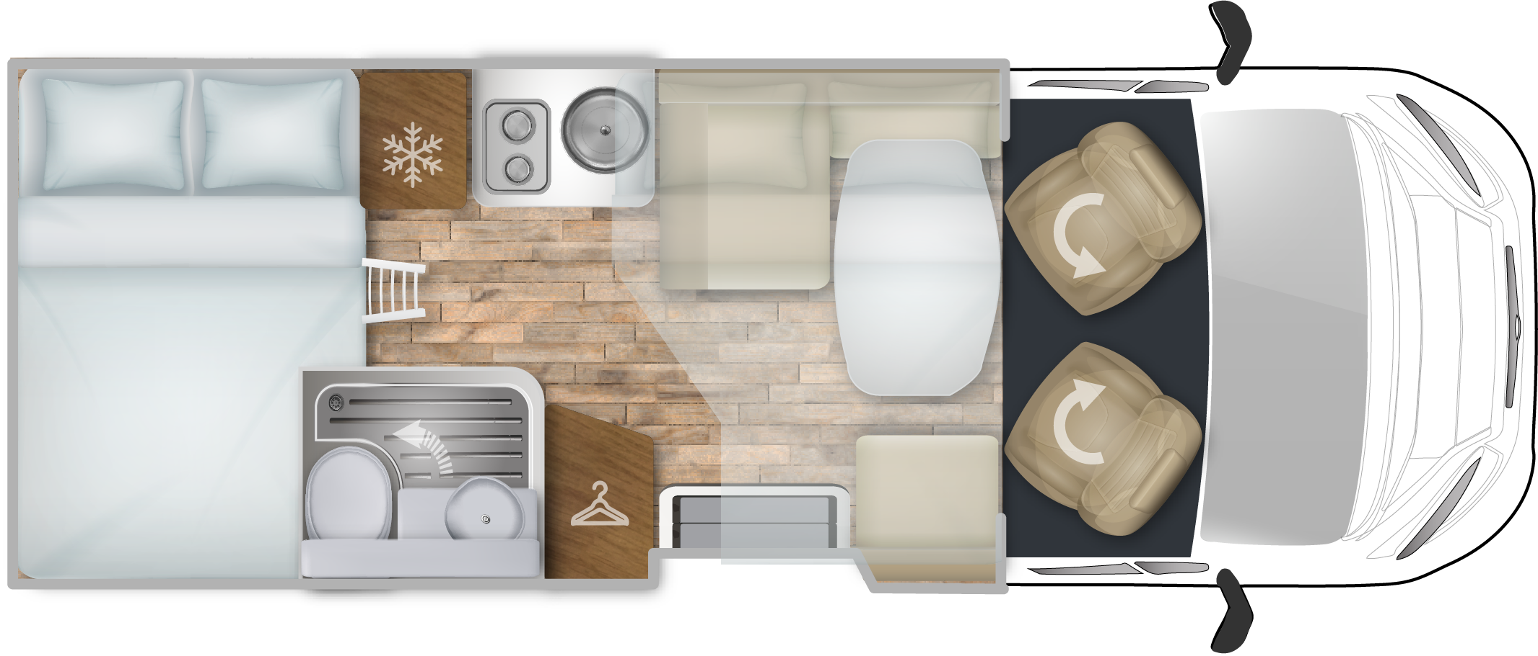



HORON FIT 94
5
5
DOTAZIONI DI SERIE
MOTORIZZAZIONE, POTENZA (CV) | FORD TRANSIT - 165 CV
LUNGHEZZA ESTERNA (MM) | 6410
LARGHEZZA ESTERNA (MM) | 2150
ALTEZZA ESTERNA / INTERNA (CM) | 2850 / 2040
LETTO POSTERIORE (CM) | 190x135(111)
LETTO SUPPLEMENTARE AUSILIARIO IN DINETTE (CM) | 200x93(50)
LETTO BASCULANTE (CM) | 190x132(113)
GAVONE (APERTURA UTILE, CM) | 115x65 – 115x90
ALTEZZA MASSIMA INTERNA GARAGE (CM) | 125
FUOCHI | 2
FRIGORIFERO A COMPRESSORE | 150 SLIM
RISCALDAMENTO | Combi 4 Diesel
PORTATA MAX GAVONE GAS | max 20 kg
CAPACITÀ MAX SERBATOI: ACQUE CHIARE IN MARCIA / ACQUE CHIARE IN SOSTA / ACQUE GRIGIE (L) | 20 / 100 / 90
PANNELLO SOLARE 220w CON REGOLATORE MPPT | S (2)
BATTERIA A LITIO | S (2)
VERANDA | S (3,5m)
CERCHI IN LEGA NERI DA 16’’ | S

Slide 2
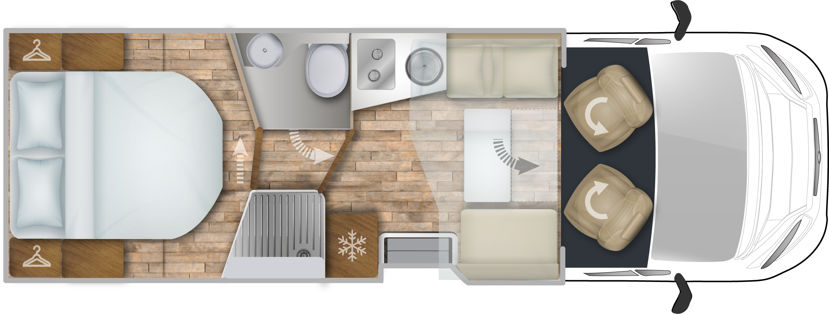
HORON 67XT
4
4 (+1 OPT)
DOTAZIONI DI SERIE
MOTORIZZAZIONE, POTENZA (CV) | FORD TRANSIT - 165 CV
LUNGHEZZA ESTERNA (MM) | 7450
LARGHEZZA ESTERNA (MM) | 2350
ALTEZZA ESTERNA / INTERNA (CM) | 2850 / 2040
LETTO POSTERIORE (CM) | 190x150
LETTO SUPPLEMENTARE AUSILIARIO IN DINETTE (CM) | 216x90 (OPT)
LETTO BASCULANTE (CM) | 203x135(114)
GAVONE (APERTURA UTILE, CM) | 115x90 – 115x90
ALTEZZA MASSIMA INTERNA GARAGE (CM) | 117
FUOCHI | 2
FRIGORIFERO A COMPRESSORE | 150 SLIM
RISCALDAMENTO | Combi 4 Diesel
PORTATA MAX GAVONE GAS | max 20 kg
CAPACITÀ MAX SERBATOI: ACQUE CHIARE IN MARCIA / ACQUE CHIARE IN SOSTA / ACQUE GRIGIE (L) | 20 / 120 / 100
PANNELLO SOLARE 220w CON REGOLATORE MPPT | S (2)
BATTERIA A LITIO | S (2)
VERANDA | S (3,5m)
CERCHI IN LEGA NERI DA 16’’ | S

Slide 3
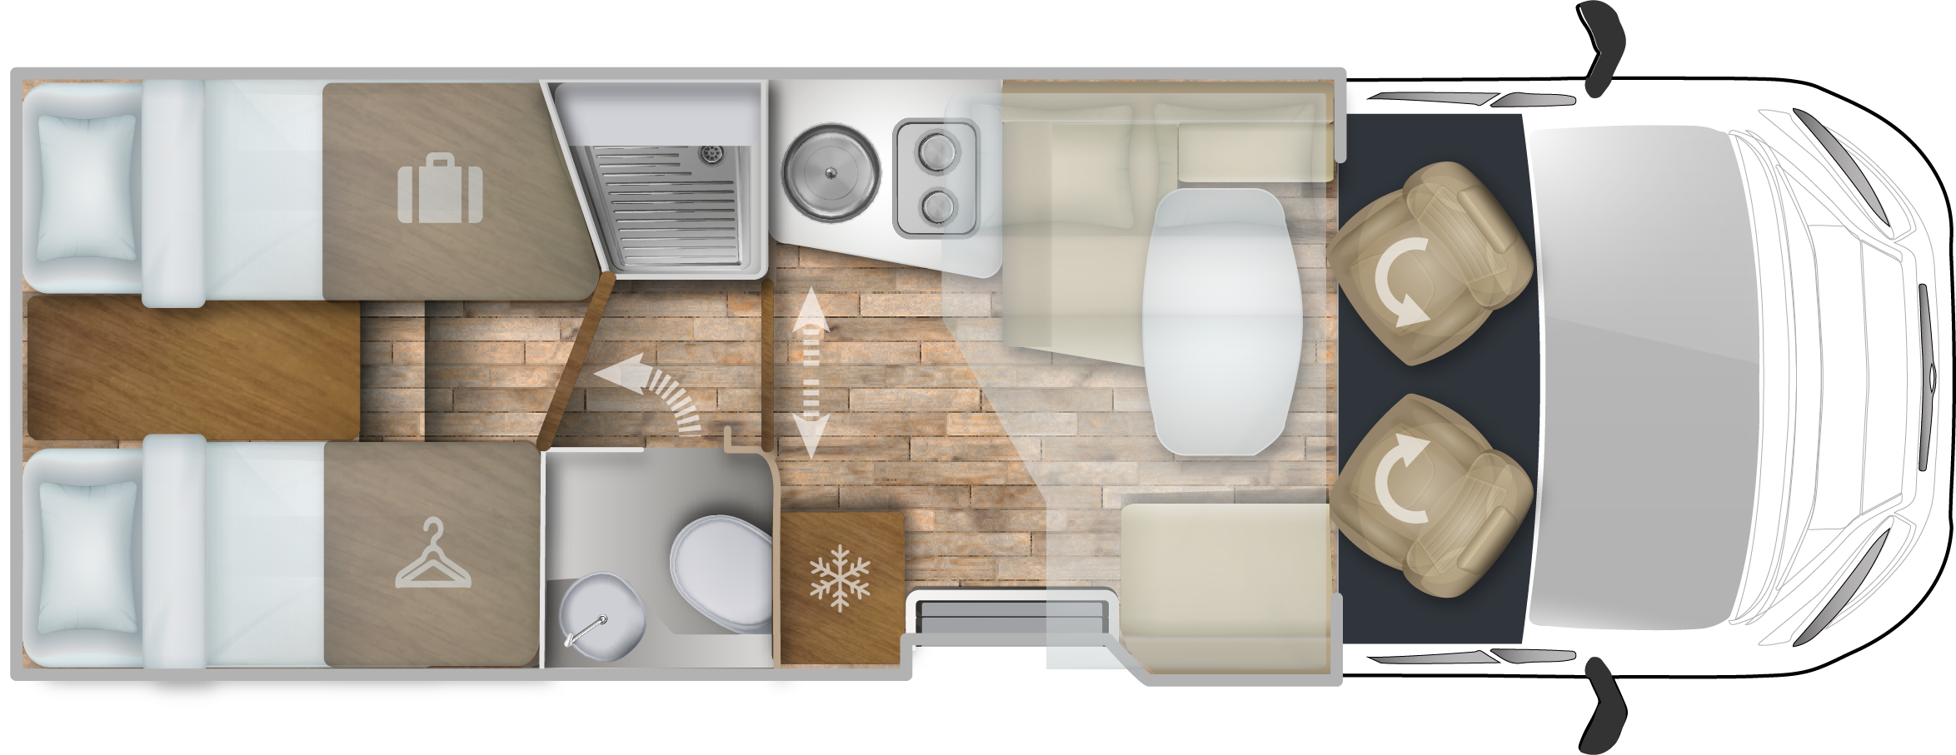
HORON 88XT
5
5
DOTAZIONI DI SERIE
MOTORIZZAZIONE, POTENZA (CV) | FORD TRANSIT - 165 CV
LUNGHEZZA ESTERNA (MM) | 7450
LARGHEZZA ESTERNA (MM) | 2350
ALTEZZA ESTERNA / INTERNA (CM) | 2850 / 2040
LETTO POSTERIORE (CM) | 200x80 – 190x80 – 215x160
LETTO SUPPLEMENTARE AUSILIARIO IN DINETTE (CM) | 215x60
LETTO BASCULANTE (CM) | 203x135(114)
GAVONE (APERTURA UTILE, CM) | 115x90 – 115x90
ALTEZZA MASSIMA INTERNA GARAGE (CM) | 117
FUOCHI | 2
FRIGORIFERO A COMPRESSORE | 150 SLIM
RISCALDAMENTO | Combi 4 Diesel
PORTATA MAX GAVONE GAS | max 20 kg
CAPACITÀ MAX SERBATOI: ACQUE CHIARE IN MARCIA / ACQUE CHIARE IN SOSTA / ACQUE GRIGIE (L) | 20 / 120 / 100
PANNELLO SOLARE 220w CON REGOLATORE MPPT | S (2)
BATTERIA A LITIO | S (2)
VERANDA | S (3,5m)
CERCHI IN LEGA NERI DA 16’’ | S

